Slide 1

Towards Cross-Modality Modeling for Time Series Analytics: A Survey in the LLM Era
IJCAI 2025
Nanyang Technological University, Singapore
商汤科技
汇报人：姜睿临
Notes:
现有的工作主要侧重于局部观察，时间戳仅被视为可选补充，仍未充分利用。
当从现实世界收集的数据受到污染时，缺乏全局信息，将损害这些算法的鲁棒的预测能力。

Slide 2
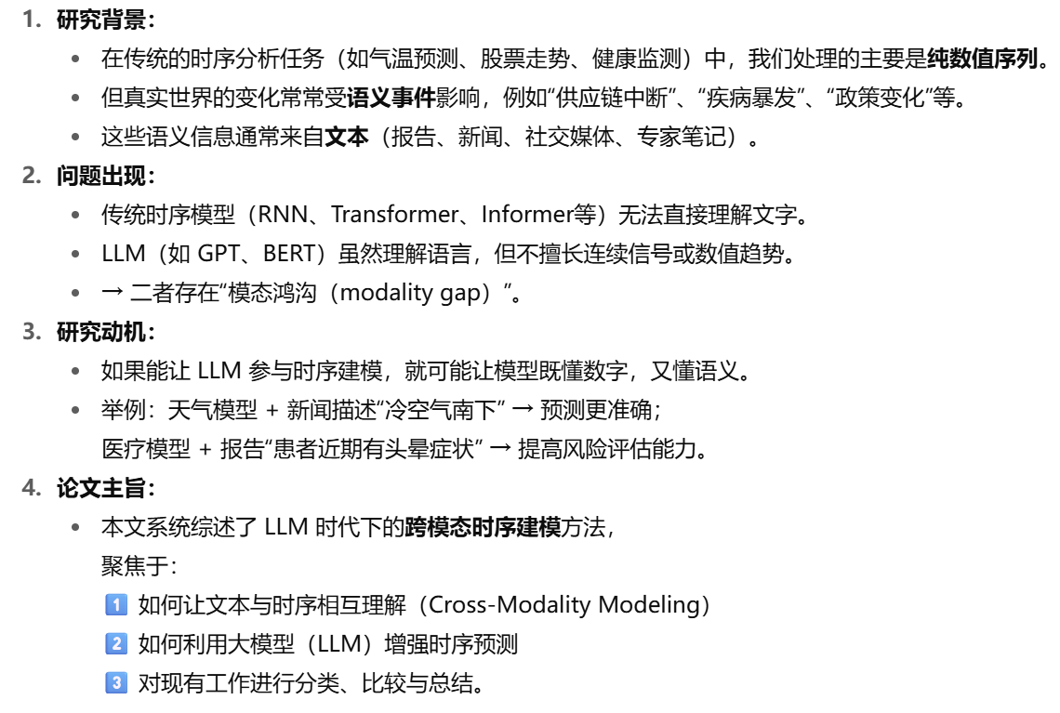
研究背景

Slide 3
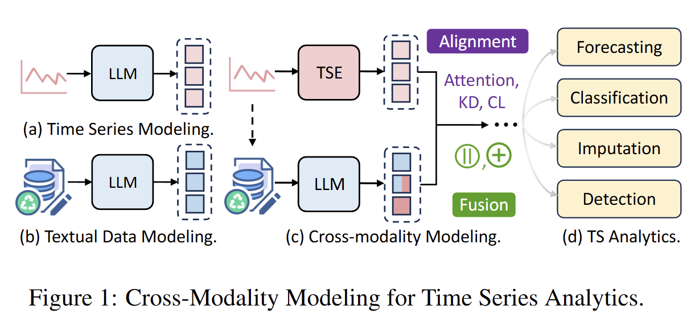
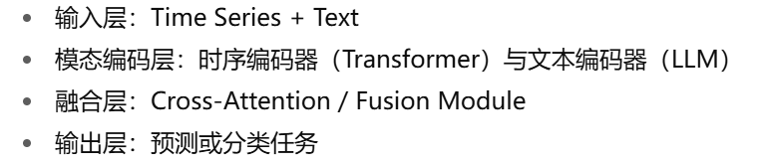




跨模态时序分析框架

Slide 4
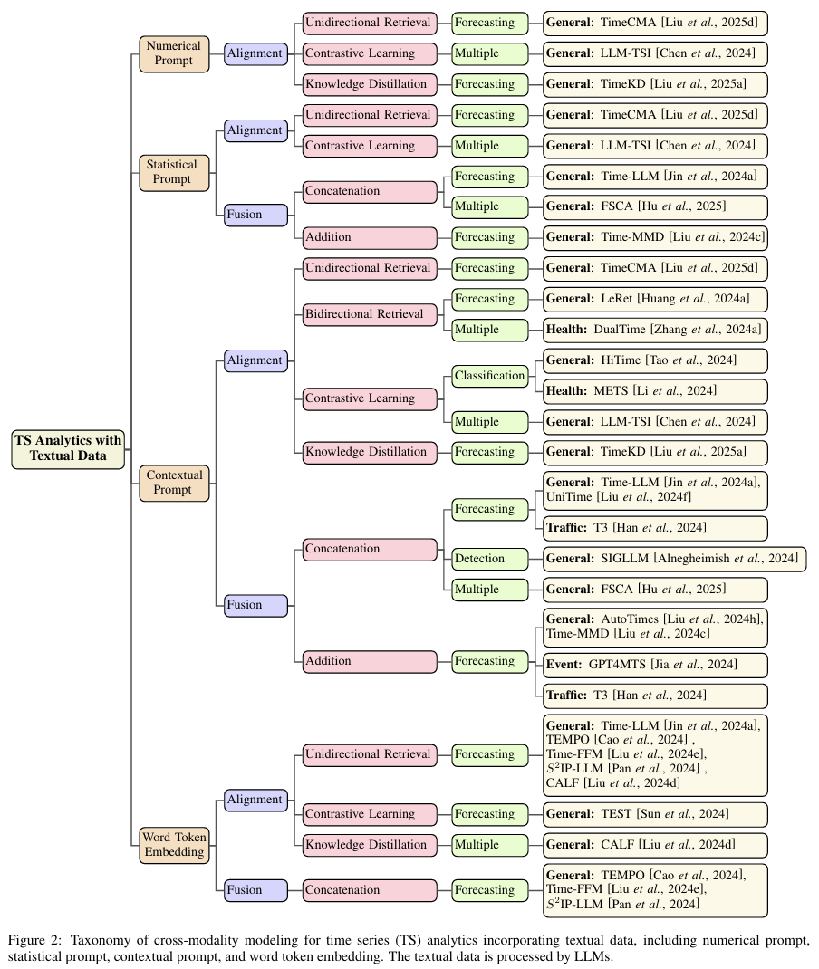
现有的方法分类

Slide 5
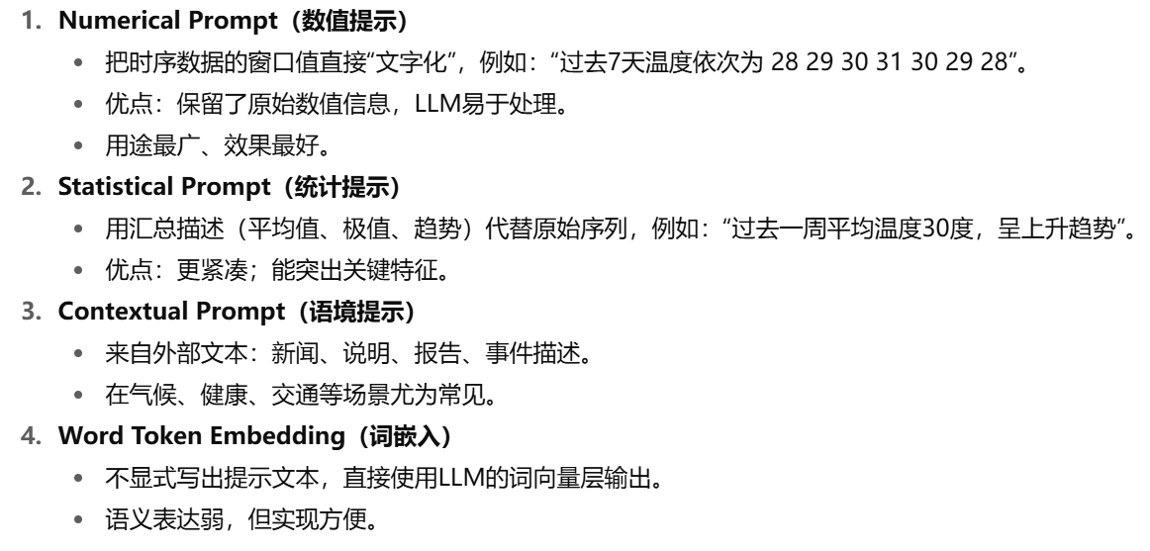
文本提示方法

Slide 6
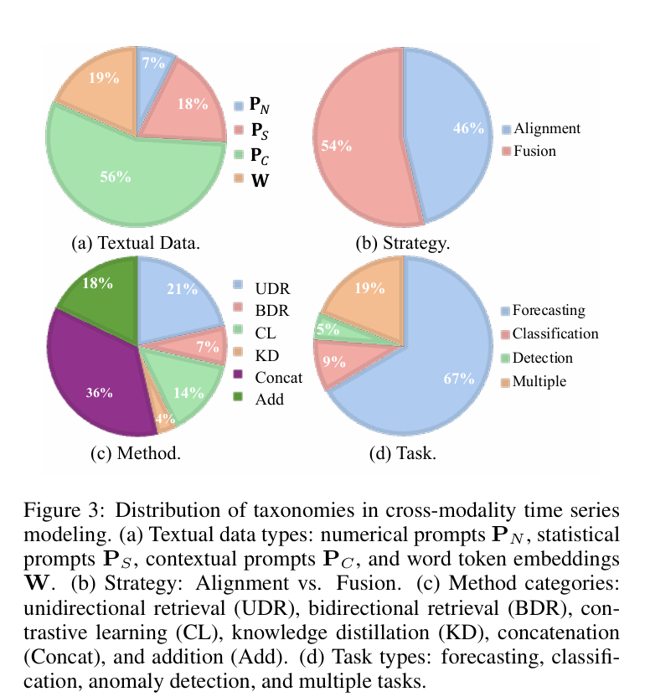
文本提示方法

Slide 7
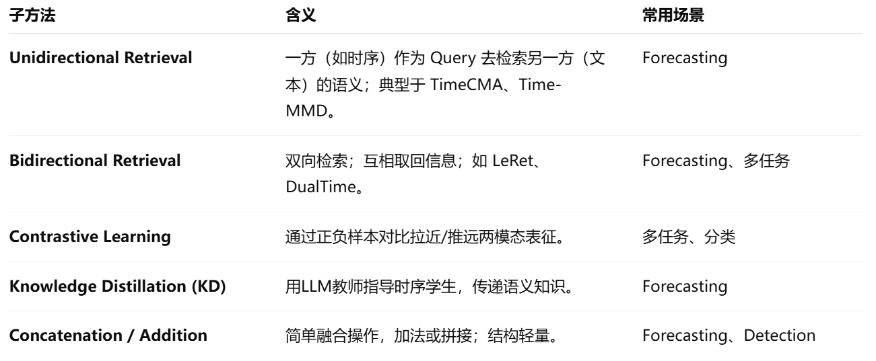
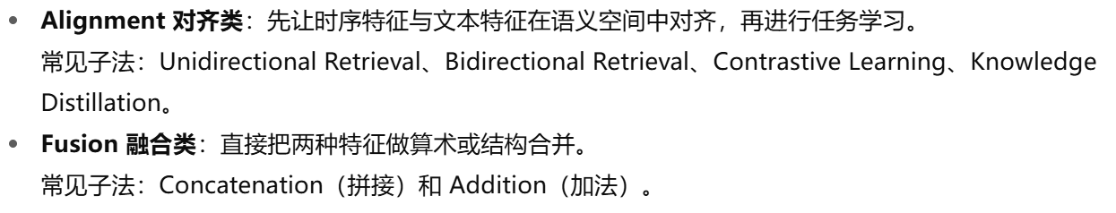
技术路径

Slide 8
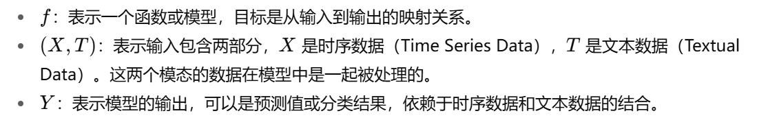
时序分析的跨模态建模

Slide 9
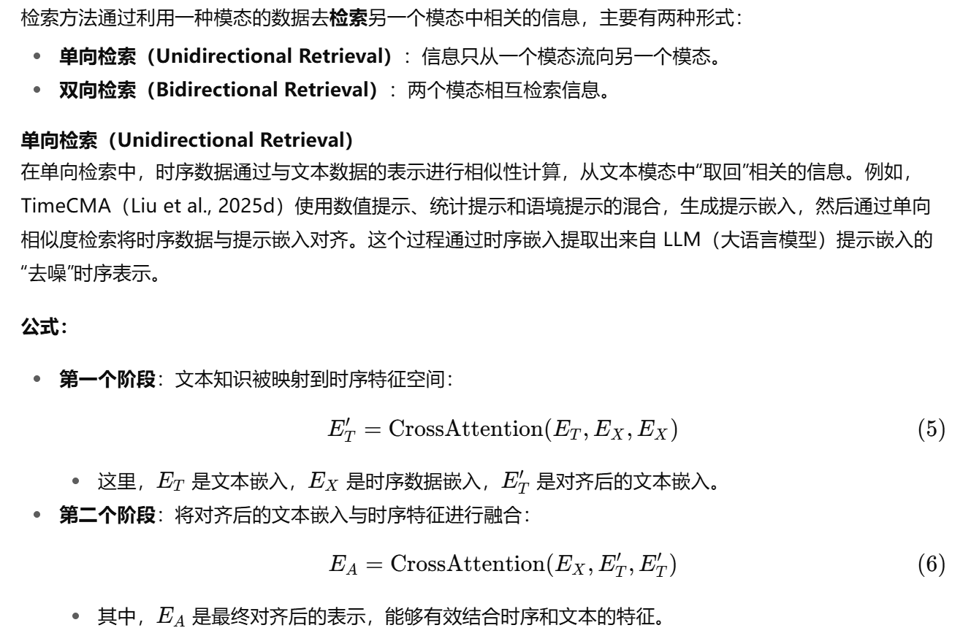

对齐 - 检索

Slide 10
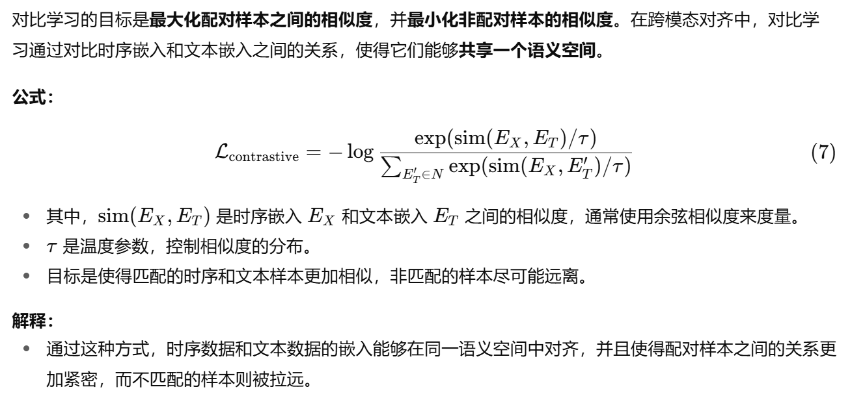

对齐 – 对比学习

Slide 11
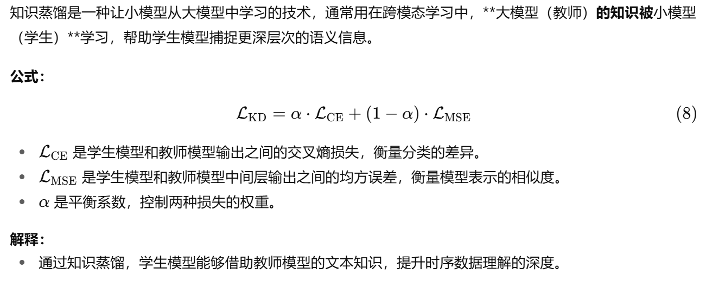


对齐 – 知识蒸馏

Slide 12
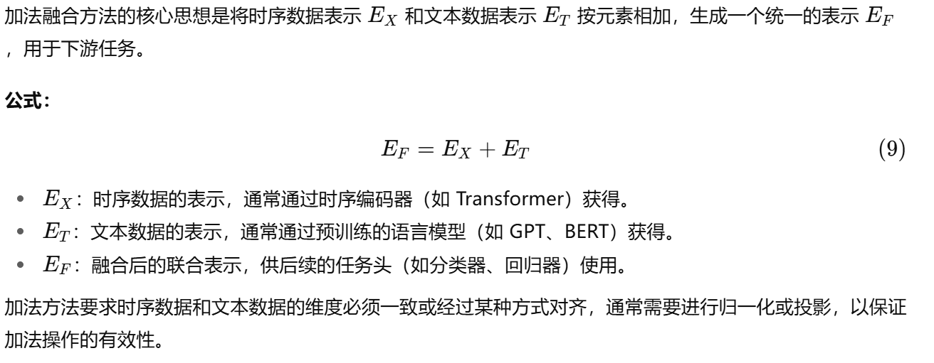

加法融合（Addition）

Slide 13
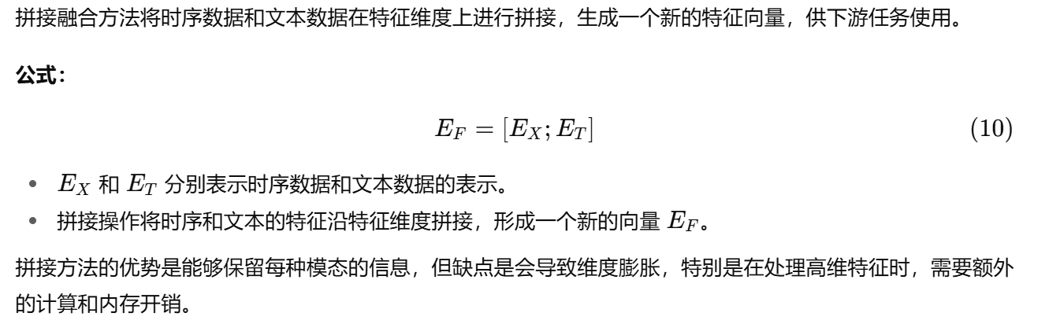

拼接融合（Concatenation）

Slide 14
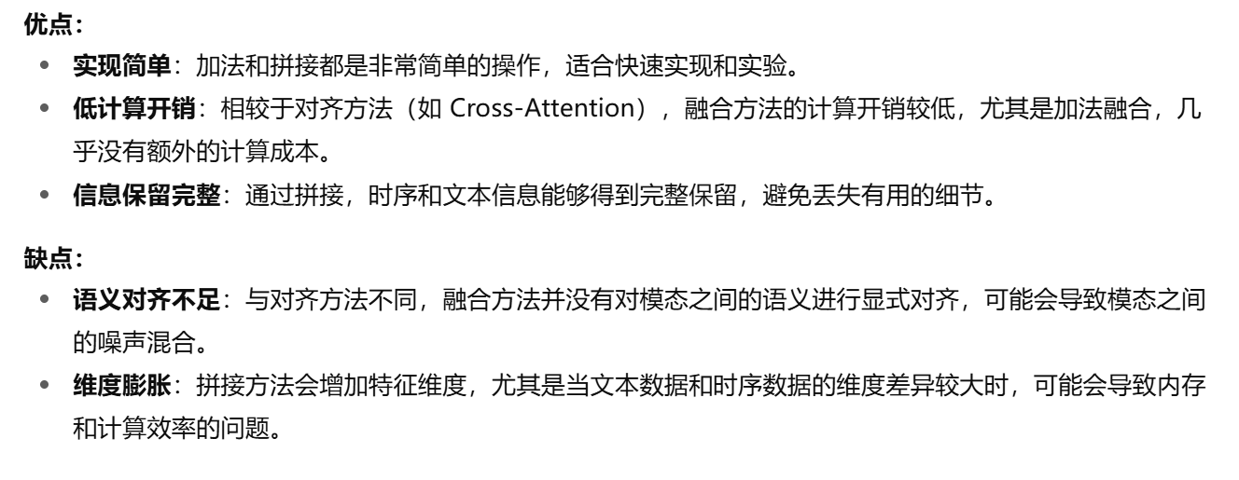
融合的优缺点

Slide 15
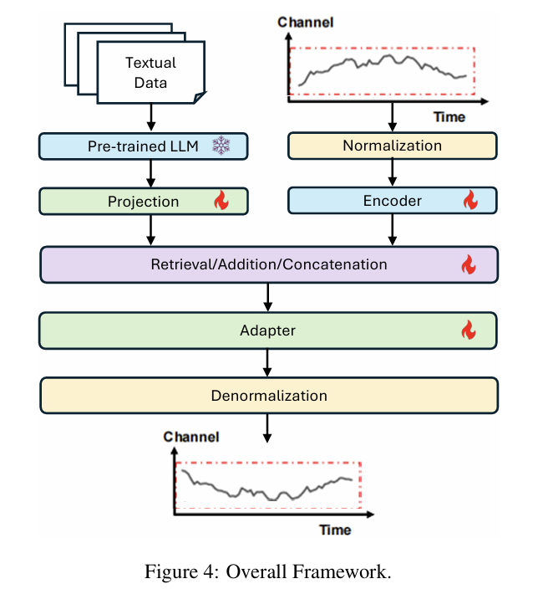
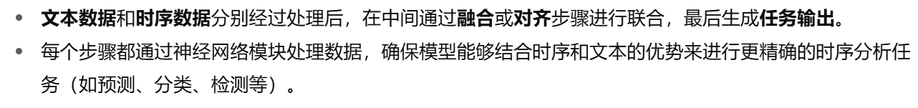
跨模态建模框架

Slide 16
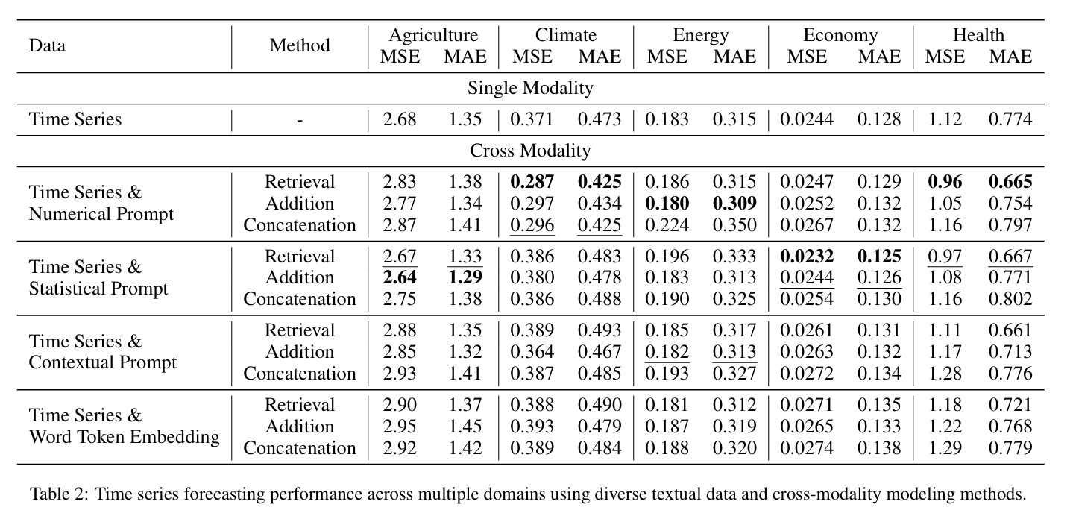
实验结果

